Slide 1

UBND QUẬN DƯƠNG KINH TRƯỜNG TIỂU HỌC ANH DŨNG
MÔN TOÁN LỚP 4
Bài 59: LUYỆN TẬP CHUNG (TIẾT 3)
Giáo viên:

Slide 2













CHƠI TRỐN TÌM
CÙNG BẠCH TUYẾT VÀ 7 CHÚ LÙN

Slide 3










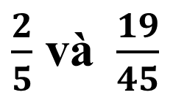
Bắt đầu!
Để quy đồng 2 phân số ta nhân phân số thứ nhất với số nào dưới đây là phù hợp nhất:
$\frac{2}{5}$ và$\frac{19}{45}$
A. 5
B. 6
C. 7
D. 9
ĐÚNG RỒI
Câu tiếp theo

Slide 4


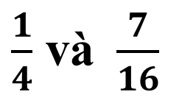
Bắt đầu!
Để quy đồng 2 phân số ta nhân phân số thứ nhất với số nào dưới đây là phù hợp nhất:
$\frac{1}{4}$ và$\frac{7}{16}$
A. 3
B. 4
C. 5
D. 6
ĐÚNG RỒI
Câu tiếp theo

Slide 5




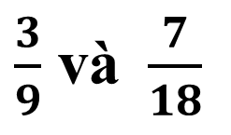
Bắt đầu!
Để quy đồng 2 phân số ta nhân phân số thứ nhất với số nào dưới đây là phù hợp nhất:
$\frac{3}{9}$ và$\frac{7}{18}$
A. 2
B. 3
C. 4
D. 5
ĐÚNG RỒI
Câu tiếp theo

Slide 6
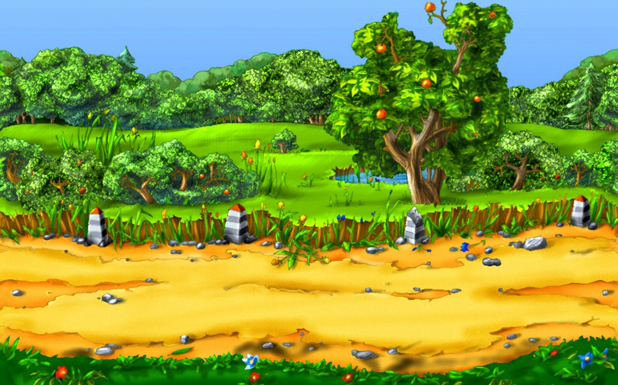
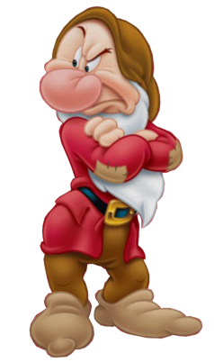
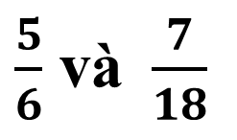
Bắt đầu!
Để quy đồng 2 phân số ta nhân phân số thứ nhất với số nào dưới đây là phù hợp nhất:
$\frac{5}{6}$ và$\frac{7}{18}$
A. 4
B. 2
C. 3
D. 5
ĐÚNG RỒI

Slide 7
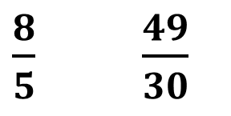
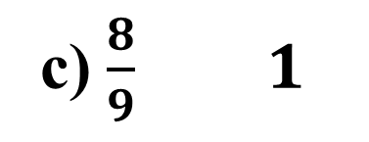
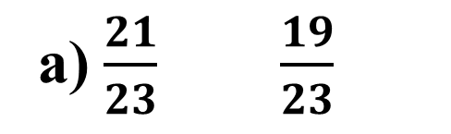
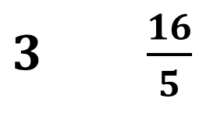
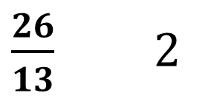
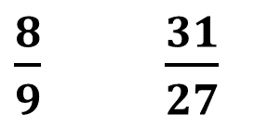
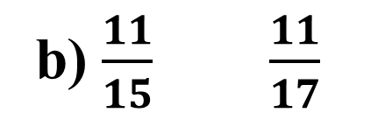
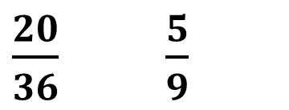
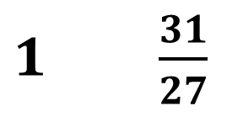
Thứ…….ngày ……. tháng ……. năm 2023
TOÁN
Bài 59: LUYỆN TẬP CHUNG (TIẾT 3)
1) >; <; =?
a) $\frac{21}{23}$ $\frac{19}{23}$
$\frac{8}{5}$ $\frac{49}{30}$
$\frac{20}{36}$ $\frac{5}{9}$
?
>
<
?
=
?
b) $\frac{11}{15}$ $\frac{11}{17}$
$\frac{26}{13}$ $2$
$3$ $\frac{16}{5}$
?
?
=
?
>
<
c) $\frac{8}{9}$ $1$
$1$ $\frac{31}{27}$
$\frac{8}{9}$ $\frac{31}{27}$
?
>
<
?
?
<

Slide 8
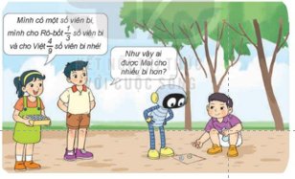
Thứ…….ngày ……. tháng ……. năm 2023
TOÁN
Bài 59: LUYỆN TẬP CHUNG (TIẾT 3)
2. Đ, S?
a) Rô – bốt nói: Mình được Mai cho nhiều bi hơn Việt.
?
S
b) Việt nói: Mình được Mai cho nhiều bi hơn Rô – bốt.
Đ
?

Slide 9
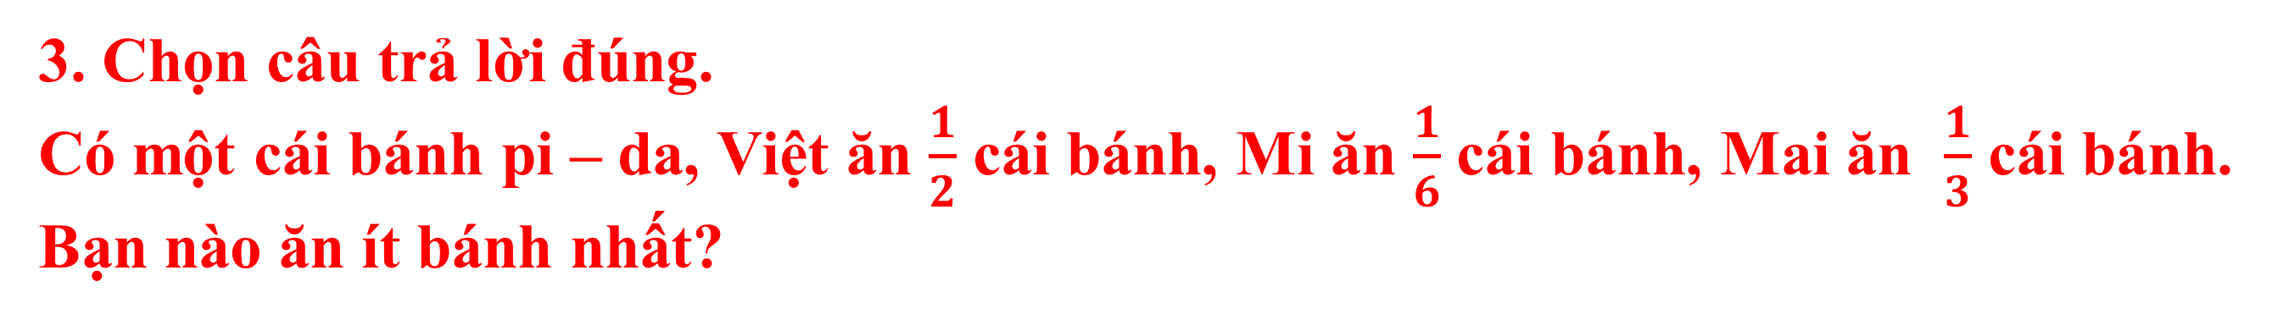
Thứ…….ngày ……. tháng ……. năm 2023
TOÁN
Bài 59: LUYỆN TẬP CHUNG (TIẾT 3)
3. Chọn câu trả lời đúng.
Có một cái bánh pi – da, Việt ăn $\frac{1}{2}$ cái bánh, Mi ăn $\frac{1}{6}$ cái bánh, Mai ăn $\frac{1}{3}$ cái bánh. Bạn nào ăn ít bánh nhất?
A. Việt
B. Mi
C. Mai
B

Slide 10
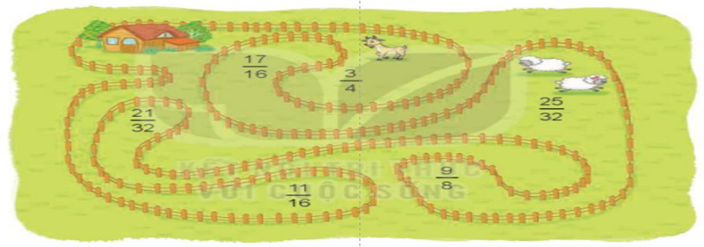
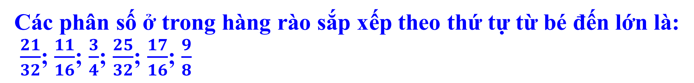
Thứ…….ngày ……. tháng ……. năm 2023
TOÁN
Bài 59: LUYỆN TẬP CHUNG (TIẾT 3)
4. Hãy sắp xếp các phân số ở trong hàng rào theo thứ tự từ bé đến lớn.
Các phân số ở trong hàng rào sắp xếp theo thứ tự từ bé đến lớn là:
$\frac{21}{32}$; $\frac{11}{16}$; $\frac{3}{4}$; $\frac{25}{32}$; $\frac{17}{16}$; $\frac{9}{8}$

Slide 11
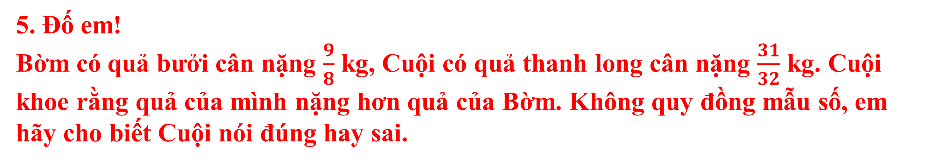
Thứ…….ngày ……. tháng ……. năm 2023
TOÁN
Bài 59: LUYỆN TẬP CHUNG (TIẾT 3)
5. Đố em!
Bờm có quả bưởi cân nặng $\frac{9}{8}$ kg, Cuội có quả thanh long cân nặng $\frac{31}{32}$ kg. Cuội khoe rằng quả của mình nặng hơn quả của Bờm. Không quy đồng mẫu số, em hãy cho biết Cuội nói đúng hay sai.
Cuội nói sai vì: $\frac{9}{8}$ > 1 còn $\frac{31}{32}$ < 1 Nên quả bưởi của Bờm nặng hơn của Cuội.

Slide 12

XIN CHÂN THÀNH CẢM ƠN
QUÝ THẦY CÔ GIÁO VÀ CÁC EM

